Slide 1
Chương 1
Bệnh do môi trường
ThS. Trịnh Thị Trang

Slide 2
Chương trình học
Chương 1: Bệnh do yếu tố môi trường
Chương 2: Bệnh do độc tố
Chương 3: Bệnh do dinh dưỡng (Cô Thu)
Chương 4: Bệnh do địch hại
Kiểm tra, Seminar

Slide 3
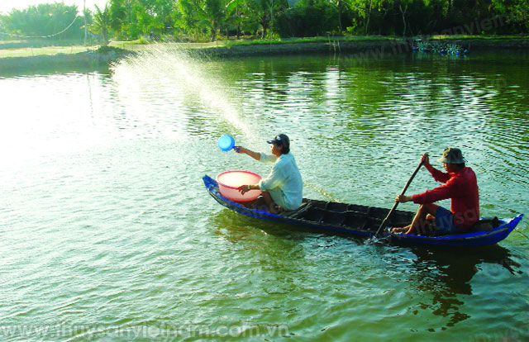
1.1 Khái niệm chung
Bệnh do môi trường hay bệnh không truyền nhiễm còn được gọi là bệnh sinh lý, là nhóm bệnh do điều kiện ngoại cảnh gây ra.

Slide 4
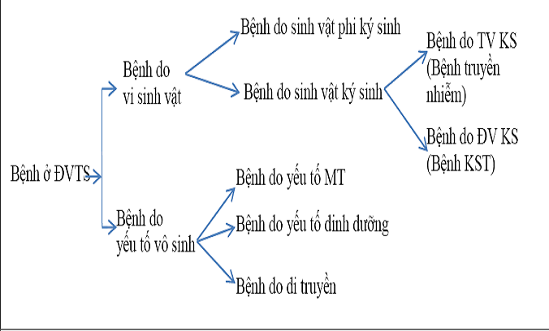
1.2 Phân loại bệnh

Slide 5
1.2 Phân loại bệnh
- Tảo Ceratium được biết có liên quan đến hiện tượng chết ấu trùng hai mảnh vỏ.
- Notiluca scintillans là loài tảo có kích thước lớn, gây hại động vật thủy sản thông qua hàm lượng amoniac rất cao được tích lũy trong tế bào.
- Loài tảo gây chết tôm Pyrodinium sp.; Alexandrium sp.; Protogonyulax sp.; Protoperidium sp. và Gymnodinium sp.
Bệnh do thực vật gây hại
Thực vật thuỷ sinh gây hại
Thực vật thuỷ sinh gây độc
Bệnh nhiễm độc tố từ nấm mốc

Slide 6
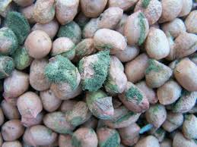
1.2 Phân loại bệnh
Bệnh nhiễm độc tố từ nấm mốc trên thức ăn tổng hợp của cá rô phi: Aspergillus flavus
Bệnh địch hại do thực vật gây hại
Thực vật thuỷ sinh gây hại
Thực vật thuỷ sinh gây độc
Bệnh nhiễm độc tố từ nấm mốc

Slide 7
1.2 Phân loại bệnh
Bệnh địch hại do động vật gây hại gây hại
Company Logo

Slide 8
Bệnh do yếu tố vô sinh ở động vật thuỷ sản
– Bệnh do các yếu tố môi trường
Bệnh đen mang ở giáp xác
Bệnh bọt khí ở ĐVTS (Gas bubble disease)
Bệnh co rút ở tôm he (Body Cramp Disease)
Bệnh hoại tử cơ do yếu tố vô sinh (Muscle Necrosis)
Bệnh chết đỏ ở tôm he (Red Disease in Penaeid Shrimp)
- Bệnh do dinh dưỡng (cụ thể: cô Thu)

Slide 9
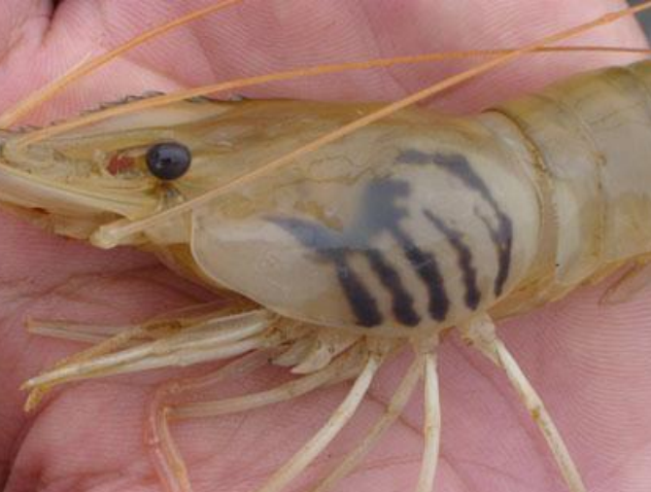
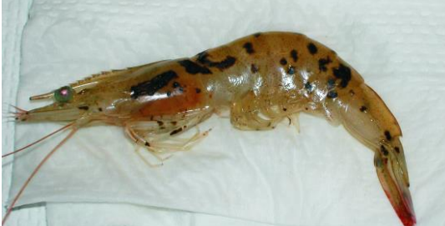
Bệnh đen mang, đen thân ở tôm do môi trường

Slide 10
1.3 Đặc điểm của bệnh do yếu tố môi trường
Không gây bệnh trên đối tượng điển hiền
Tỉ lệ nhiễm biến động
Không có khả năng truyền lây theo chiều ngang và dọc

Slide 11
1.4 Bệnh do nhiệt độ
Tôm cá là nhóm động vật biến nhiệt
Sự biến đổi nhiệt độ môi trường đột ngột gây sốc tôm, cá
Chú ý khi thời tiết thay đổi đột ngột: đặc biệt khi nhiệt độ môi trường thay đổi ngày đêm trên 5ºC
VD: Cá rô phi chịu lạnh kém, mùa đông ở miền bắc gây chết cá rô phi hàng loạt

Slide 12
1.2 Bệnh do nhiệt độ
Khi nhiệt độ nước giảm xuống 13-14ºC, rét kéo dài có thể làm chết tôm càng xanh.
Khi nhiệt độ nước trong ao là 35ºC tỷ lệ sống của tôm sú là 100%, nhưng nhiệt độ 37,5ºC tôm chỉ còn sống 60%, nhiệt độ 400C tỷ lệ sống còn 40%.
Nhiệt độ thích hợp nhất là 28 – 32ºC đối với tôm sú thương phẩm.

Slide 13
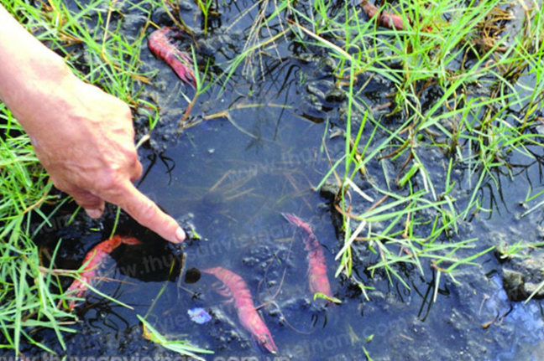
1.2 Bệnh do nhiệt độ

Slide 14
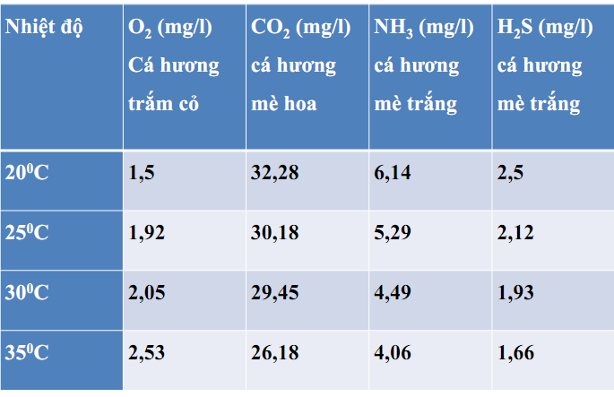
Ảnh hưởng của Tº tới tiêu hao Oxy và ngưỡng chịu đựng
CO₂; NH₃ ; H₂S

Slide 15
1.2 Bệnh do nhiệt độ
Nhiệt độ biến đổi đột ngột:
Kích thích dây thần kinh da
Các cơ quan mất khả năng điều tiết
Biến đổi các hoạt động trao đổi chất của cơ thể
Da biến đổi từ màu sáng qua màu tối
Nguy cơ phát sinh bệnh tật

Slide 16
1.2 Bệnh do nhiệt độ
Nhiệt độ ảnh hưởng tới phát triển tuyến sinh dục và phôi
Chậm hoặc không phát triển tuyến sinh dục
Không phát triển phôi
Phôi phát triển dị hình
Cá Chép cho đẻ trong điều kiện nhiệt độ thích hợp là 20-25ºC, cá Mè 24-29ºC
Chú ý trong sinh sản nhân tạo

Slide 17
1.2 Bệnh do nhiệt độ
Thay đổi nhiệt độ trong quá trình vận chuyển
Vị trí địa lý
Quá trình di chuyển
Thời điểm thu cá và thả cá
Những lưu ý khi thả cá, tôm giống

Slide 18
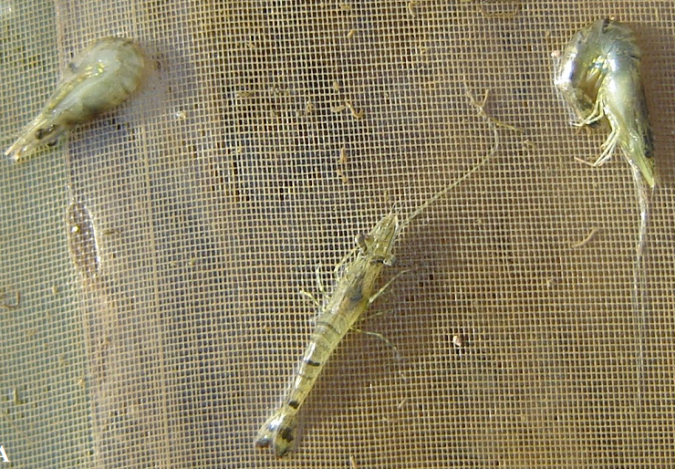
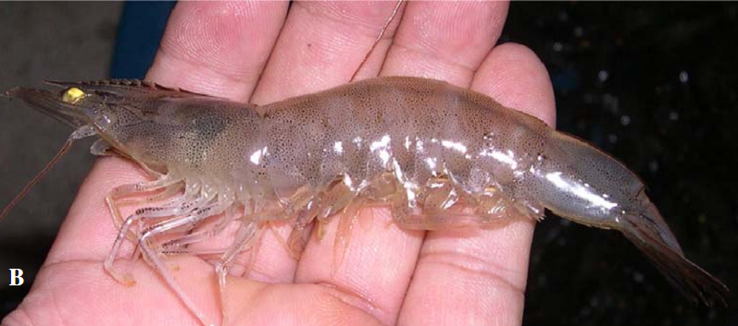
Tôm sú bị cong thân và chuyển màu trắng khi sốc nhiệt

Slide 19
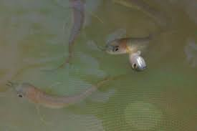
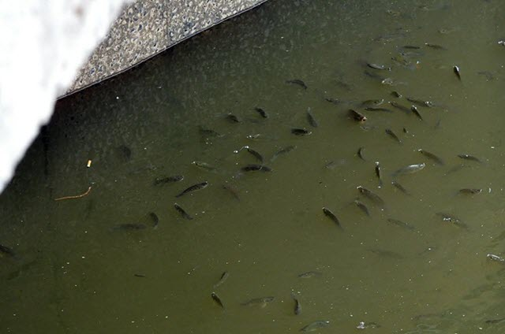
Bệnh do thiếu Oxy
Cá tôm sống trong nước cần O₂ đầy đủ để thực hiện quá trình trao đổi chất.
Tuy nhiên, mỗi loài cá tôm, mỗi giai đoạn phát triển và điều kiện môi trường khác nhau, yêu cầu lượng O₂ khác nhau.

Slide 20
Cá trắm cỏ, trắm đen, cá mè trắng, mè hoa thường hàm lượng O₂ trong nước 1 mg/l thì cá bắt đầu nổi đầu
Giá trị O₂ trong nước là 0,4-0,6 mg/l thì cá chết ngạt.
Trong ao nuôi tôm: thấp hơn 3 mg/l là nguyên nhân làm mang tôm chuyển màu hồng.

Slide 21
2. Oxy hoà tan đối với NTTS
- Hàm lượng ô xy min vào lúc sáng sớm (4-5 giờ) và max vào khoảng 2 giờ chiều.
- Sản sinh ô xy cho thuỷ vực giúp ĐVTS phát triển tốt và khoẻ mạnh.
- Hàm lượng ô xy hoà tan cực đại trong nước khi nhiệt độ OºC khoảng 14,56 mg O₂/l.
Đặc điểm
- Nhiệt độ, độ mặn và vĩ độ cao (áp suất thấp) oxy hòa tan càng thấp.
- Sinh vật phù du ảnh hưởng đến sự hòa tan của oxy (theo ngày, đêm, ĐV hay TV)
- Sự hiện diện của các chất khử trong nước
- Vật chất hữu cơ, sự hô hấp của ĐV trong nước
Yếu tố
ảnh hưởng

Slide 22
Nhiệt độ, ô xy hòa tan bão hòa trong nước ngọt, nước mặn
Nhiệt độ (ºC) | Ô xy bão hoà trong nước ngọt | Ô xy bão hoà trong Nước mặn (30%o)
0 | 14,6 | 11,9
2 | 13,81 | 11,29
4 | 13,09 | 10,73
6 | 12,44 | 10,22
8 | 11,83 | 9,75
10 | 11,28 | 9,32
12 | 10,77 | 8,92
14 | 10,29 | 8,55
16 | 9,86 | 8,21
18 | 9,45 | 7,90
20 | 9,08 | 7,60
22 | 8,73 | 7,33
24 | 8,40 | 7,07
26 | 8,09 | 6,83
28 | 7,81 | 6,61
30 | 7,54 | 6,39
32 | 7,29 | 6,19
34 | 7,05 | 6,01
36 | 6,82 | 5,83

Slide 23
2. Oxy hoà tan đối với NTTS
Loài: khác nhau
thì nhu cầu khác nhau
Kích thước: nhỏ
yêu cầu oxy lớn
Nhu cầu oxy
phụ thuộc
Nhiệt độ: cao
nhu cầu oxy lớn
Hoạt động: cá HĐ
nhu cầu oxy > cá nghỉ
Tiêu hóa: Sau khi
ăn cá cần nhiều ô xy hơn
Cá bị stress nhu cầu
oxy cao hơn bình thường

Slide 24
2. Oxy hoà tan đối với NTTS
1. Quan hệ giữa ô xy và To trong ao nuôi
2. Quan hệ giữa kích cỡ, loài với lượng oxy tiêu thụ
K = 10 - 0,2 x TºC (mg Oº/l)
Với K: lượng oxy hoà tan trong ao nuôi
Loài cá | Tuổi | Nhiệt độ | Mg O₂/h/kg cá
Cá trắm | 2 | 8 | 1 – 3
 |  | 23 | 70 – 100
 | 1 | 8 | 8 – 10
 |  | 26 | 100 – 200
Cá mè hoa | 1 | 6 - 7 | 20 – 30
 |  | 26 - 27 | 90 – 100

Slide 25
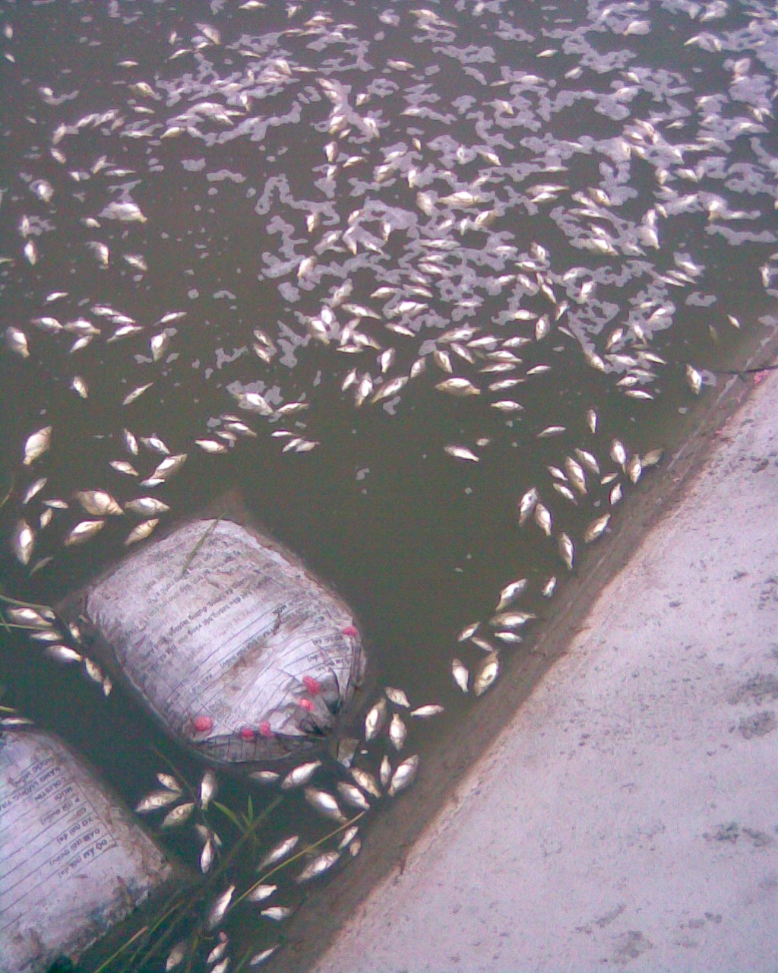
2. Oxy hoà tan đối với NTTS
*Khi oxy hoà tan thấp:
- Cá giảm ăn (cá nổi đầu còn lâu mới lớn).
- Cá chậm lớn, biến dạng cơ thể (môi cá mè).
- Tiêu tốn nhiều thức ăn cho 1 kg tăng trọng.
- Thiếu ô xy trầm trọng và kéo dài làm chết cá.
*Biểu hiện của cá thiếu ô xi:
- Cá thay đổi hoạt động,
- Cá tập trung nhiều ở nước bề mặt và chỗ lấy nước vào.
- Cá có biểu hiện ngáp để lấy ôxy, nếu thời gian kéo dài ở mức ôxy hoà tan thấp dẫn đến cá chết ngạt.

Slide 26
2. Oxy hoà tan đối với NTTS
Sau khi
cho cá ăn
Tăng
nhiệt độ
không nên cho cá ăn vào cuối buổi chiều hoặc buổi tối đối với các ao có chứa nhiều vật chất hữu cơ
SV yêu cầu thêm oxy hoà tan nhưng khi Tº nước tăng nước chứa ít oxy hoà tan. VK hô hấp cũng tăng khi tăng Tº.
Một số thời điểm
yêu cầu ô xi hoà tan cao
hơn bình thường
Sau khi bón
phân hữu cơ
Thời điểm
khác
Oxy hoà tan vào lúc dạng sáng giảm.
Khi TVTS tàn lụi đòi hỏi oxy phân huỷ.
Giảm tốc độ dòng chảy trong hệ thống.
Do vật chất hữu cơ sẽ tiêu hao ô xy trong quá trình phân giải.

Slide 27
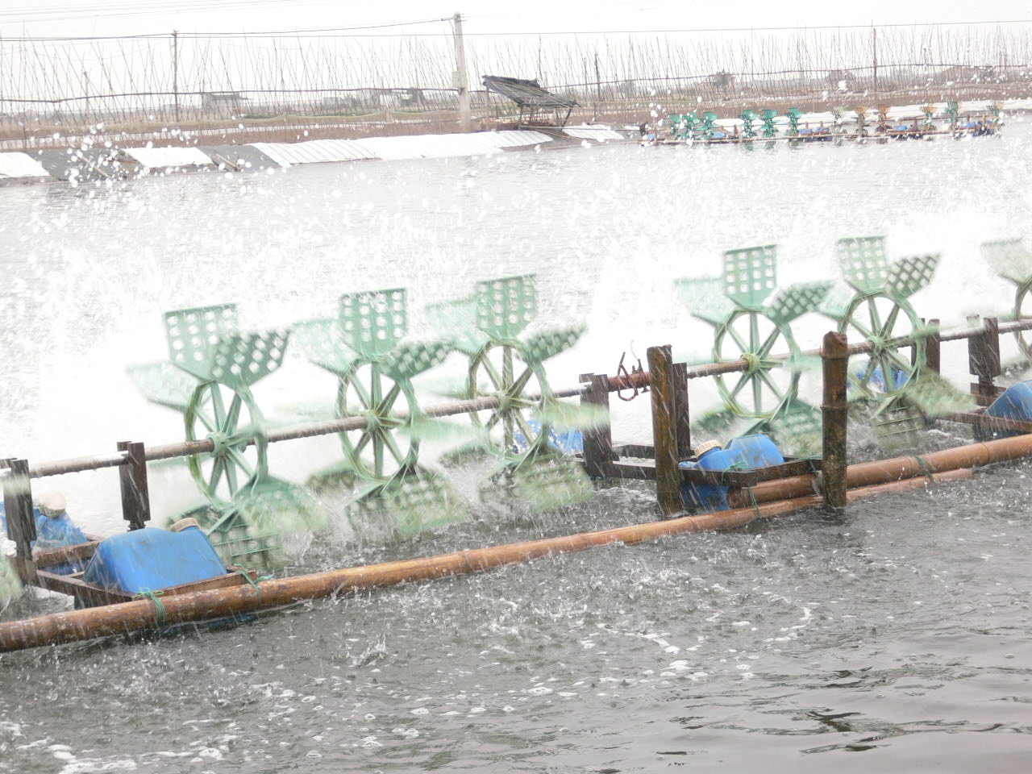
2. Oxy hoà tan đối với NTTS
*Khắc phục thiếu ô xy
- Sục khí, quạt nước, phun mưa hoặc bơm nước tạo dòng chảy
- Điều chỉnh mật độ thả, chế độ bón phân và lượng thức ăn
- Thiết kế ao
- Tăng tốc độ dòng chảy
*Đo hàm lượng ô xy hòa tan trong nước
- Dựng máy đo
- Thu mẫu cố định và phân tích trong PTN
Máy quạt nước trong ao nuôi tôm

Slide 28
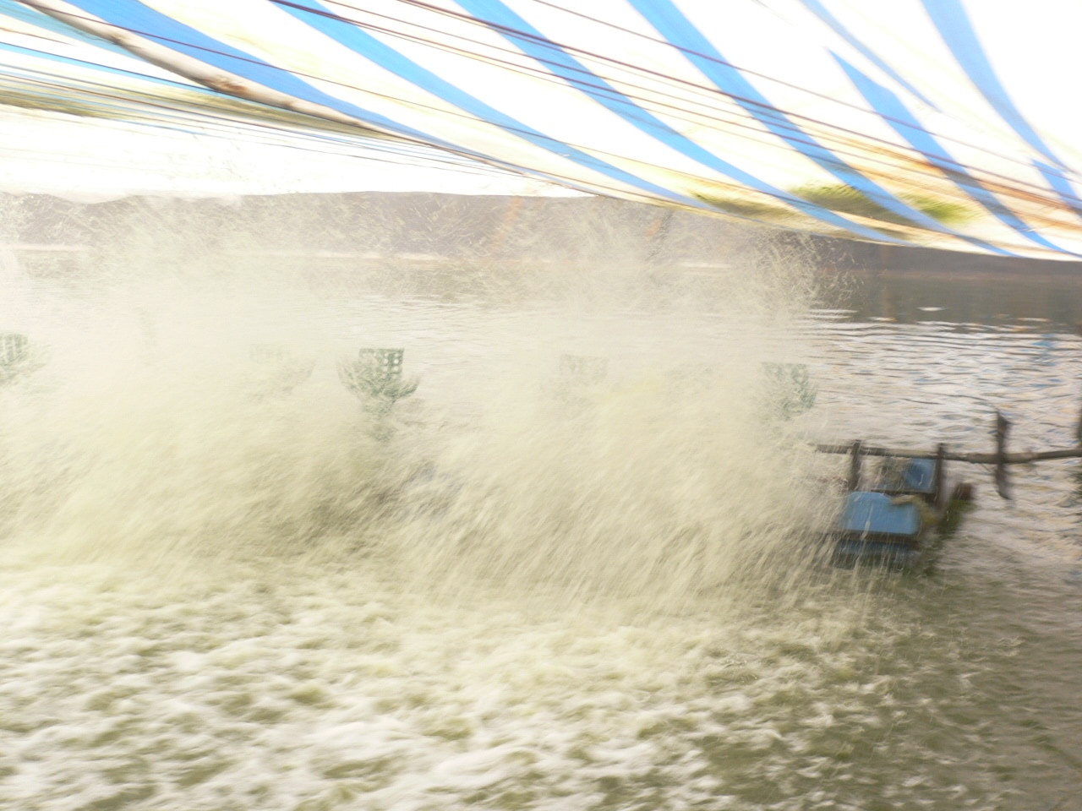
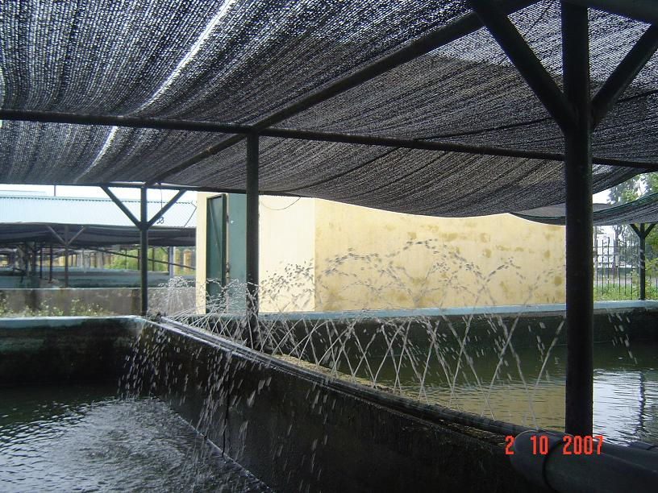
Máy quạt nước trong ao nuôi tôm
Hệ thống phun mưa

Slide 29
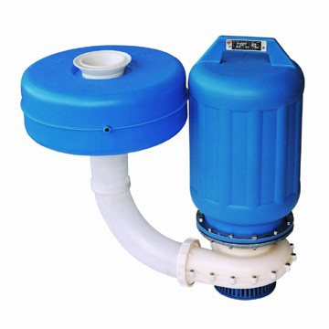
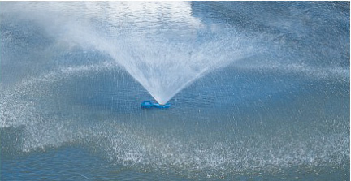
Máy phun mưa

Slide 30
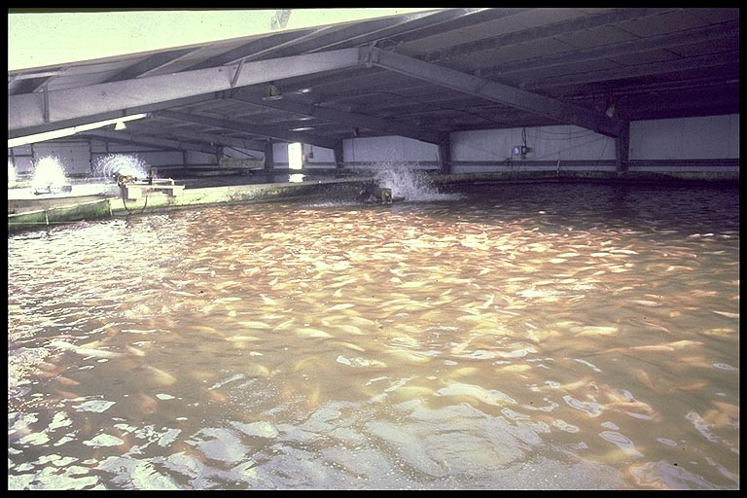
Hệ thống quạt nước

Slide 31
Bệnh bọt khí
Các loại khí bão hoà có thể làm cho cá tôm bị bệnh bọt khí (oxygen, nitrogen).
Cá càng nhỏ càng dễ mẫn cảm nên bệnh bọt khí
Nên: thường xảy ra ở cá hương và cá giống, tôm ấu trùng, tôm giống.

Slide 32
Bệnh bọt khí
Nguyên nhân
Do phân bón quá nhiều mà chưa ủ kỹ nên:
Tiêu hao O₂
Đồng thời thải ra rất nhiều bọt khí nhỏ H2S, NH3, CH4, CO2…
Các sinh vật phù du, và cá tôm nuốt vào nên gây bệnh bọt khí.
Trong ao có nhiều tảo, buổi trưa tảo quang hợp mạnh
Lúc O₂ đạt độ bão hoà (150%) có thể gây ra bọt khí
Với nhiệt độ 31ºC, hàm lượng O₂ là 14,4 mg/l đạt độ bão hoà 192% thì cá hương (chiều dài 0,9-1 cm) bị bệnh bọt khí.
Company Logo

Slide 33
Nhiệt độ, ô xy hòa tan bão hòa trong nước ngọt, nước mặn
Nhiệt độ (ºC) | Ô xy bão hoà trong nước ngọt | Ô xy bão hoà trong Nước mặn (30%o)
0 | 14,6 | 11,9
2 | 13,81 | 11,29
4 | 13,09 | 10,73
6 | 12,44 | 10,22
8 | 11,83 | 9,75
10 | 11,28 | 9,32
12 | 10,77 | 8,92
14 | 10,29 | 8,55
16 | 9,86 | 8,21
18 | 9,45 | 7,90
20 | 9,08 | 7,60
22 | 8,73 | 7,33
24 | 8,40 | 7,07
26 | 8,09 | 6,83
28 | 7,81 | 6,61
30 | 7,54 | 6,39
32 | 7,29 | 6,19
34 | 7,05 | 6,01
36 | 6,82 | 5,83

Slide 34
Nhiệt độ | Nồng độ
 | Nitơ | Oxy | CO2 | Không khí
5 | 20.33 | 12.56 | 0.89 | 34.56
10 | 18.14 | 11.28 | 0.75 | 30.86
15 | 16.36 | 10.07 | 0.63 | 27.68
20 | 14.88 | 9.08 | 0.54 | 25.06
25 | 13.64 | 8.24 | 0.46 | 22.84
30 | 12.58 | 7.54 | 0.4 | 20.98
35 | 11.68 | 6.93 | 0.35 | 19.38
40 | 10.89 | 6.41 | 0.31 | 18

Slide 35
Bệnh bọt khí
Nguyên nhân
Khối nước ấm lên
Tăng tự nhiên do nhiệt độ không khí hoặc trong lòng đất.
Nhiệt độ nâng cao trong các trại sản xuất
Trong quá trình vận chuyển, bơm O₂ quá nhiều:
Cũng có thể gây bệnh bọt khí.
Nhất là lúc nhiệt độ lên cao, các chất hoà tan vào nước càng mạnh dẫn nhanh đến độ bão hoà gây bệnh bọt khí.
Company Logo
Notes:
Đặt câu hỏi tại sao khối nước ấm lên lại làm cho không khí bị bão hòa

Slide 36
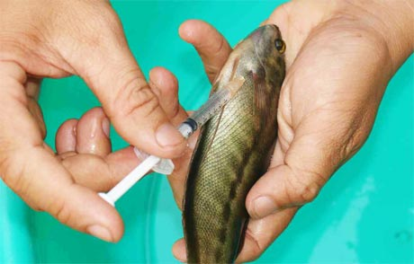
Bệnh bọt khí
Cơ chế gây bệnh bọt khí:
Bọt khí vào cơ thể cá tôm qua miệng, qua mang và qua da khuyếch tán đến mạch máu
Khí trong mạch máu bão hoà, trong máu quá nhiều thể khí di động

Slide 37
Triệu chứng bệnh bọt khí
1
2
3
Ban đầu cá tôm cảm thấy khó chịu, bơi hỗn loạn trên
mặt nước nhưng năng lực vận động yếu
Lúc bọt khí còn nhỏ cá có thể chống lại lực nổi để bơi
xuống dưới nhưng cơ thể bị mất cân bằng, nặng cá có thể chết vì tăng mạch
Ấu trùng tôm, bọt khí bám vào các phần phụ, làm cho chúng mất thăng bằng, bơi không định hướng, nổi lên tầng mặt, và chết.
Company Logo

Slide 38
Biện pháp phòng ngừa:
Nguồn nước cấp không bão hòa
Khi ao nuôi cá có nhiều mùn bã hữu cơ rồi thì không dùng phân chưa ủ kỹ để bón ao.
Lượng thức ăn và phân bón xuống ao phải thích hợp.
Kiểm soát chất nước trong ao duy trì màu xanh nhạt.
Kiểm soát pH là 6-8.
Nếu phát hiện bệnh bọt khí, cần kịp thời thay nước cũ, bơm nước mới. Hoặc, phun Formol 5-10 ppm.
Nếu cá tôm bị bệnh bọt khí nhẹ có thể thải bọt khí ra và hồi phục cơ thể trở lại bình thường.

Slide 39
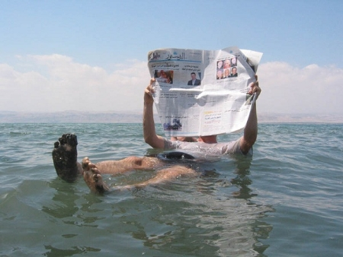
1.2 Bệnh do độ mặn
Notes:
Biển chết – siêu mặn

Slide 40
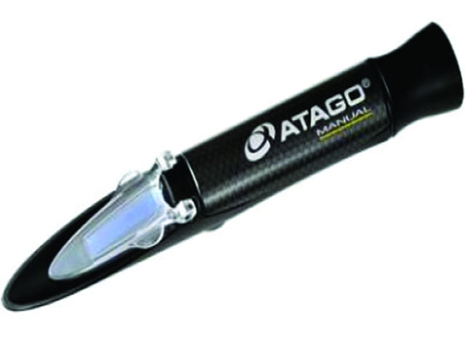
Notes:
Khúc xạ kế đo độ mặn trong ao nuôi tôm
(Thủy sản Việt Nam) - Cần thường xuyên kiểm tra độ mặn trong ao nuôi tôm để đảm bảo điều kiện phát triển cho tôm.
Ảnh hưởng của độ mặn
Độ mặn giữ vai trò quan trọng trong việc điều hòa áp suất thẩm thấu giữa nguyên sinh chất của tôm và nước. Ngoài ra, độ mặn còn ảnh hưởng đến độ kiềm và độ pH, khả năng sinh trưởng của tôm.
Độ mặn nếu vượt ra ngoài giới hạn thích ứng của tôm nuôi sẽ gây ra các phản ứng sốc cho cơ thể, làm giảm khả năng kháng bệnh của chúng. Độ mặn giảm đột ngột sẽ ảnh hưởng không tốt đến sức khỏe của tôm nuôi do phải điều chỉnh áp suất thẩm thấu. Tôm bị sốc và dễ bị cảm nhiễm vi khuẩn gây bệnh trong ao nuôi. Trong ao nuôi tôm, độ mặn tăng rất nhanh do hiện tượng bốc hơi nước hoặc có thể giảm cục bộ do mưa. Để đảm bảo độ mặn trong ao phù hợp cần kiểm tra độ mặn trong ao thường xuyên.
Độ mặn phù hợp
Độ mặn thường được tính bằng đơn vị phần ngàn (ppt). Mỗi loại tôm, giai đoạn có yêu cầu về độ mặn khác nhau. Đối với tôm sú: Có thể chịu được độ mặn từ 3 - 45 ppt, độ mặn tốt nhất cho tôm sú là 15 - 20 ppt, biến động trong ngày không quá 5 ppt. Đối với tôm thẻ chân trắng: Chịu được độ mặn từ 2 - 40 ppt, độ mặn tốt nhất là 32 - 33 ppt.
Sử dụng thiết bị đo độ mặn
Kiểm tra độ mặn thường xuyên giúp cho người nuôi tôm có thể kiểm soát được độ mặn ao để có những biện pháp điều chỉnh.
Sử dụng khúc xạ kế đo độ mặn
(Model Master - S28M (Code 2483) của hãng Atago, Nhật Bản).
Dùng dung dịch nước cất nhỏ lên mặt kính khúc xạ kế rồi đậy nắp kính lại xem nền xanh trở về vị trị 0.000 chưa, nếu chưa thì dùng tua vít chỉnh cho về 0.000. Nhỏ dung dịch cần đo lên mặt kính, rồi điều chỉnh độ phóng đại sao cho xem được rõ nhất.
Thao tác đo: Nhỏ 1 - 2 giọt dung dịch cần đo lên lăng kính, đậy nắp chắn sáng, nước phải phủ đều trên lăng kính, đưa lên mắt ngắm, đọc số trên thang đo, chỉnh tiêu cự sao cho số thấy rõ nhất, lau khô bằng giấy thấm mềm (không được làm ướt khúc xạ kế).
Bảo quản: Trong hộp kèm theo và để nơi thoáng mát, không nên để vào nước.

Slide 41
1.2 Bệnh do độ mặn
Ảnh hưởng của độ mặn:
Độ mặn giữ vai trò quan trọng trong việc điều hòa áp suất thẩm thấu giữa nguyên sinh chất của tôm và nước.
Độ mặn còn ảnh hưởng đến độ kiềm và độ pH, khả năng sinh trưởng của tôm.
Độ mặn nếu vượt ra ngoài giới hạn thích ứng của tôm nuôi sẽ gây ra các phản ứng sốc cho cơ thể, làm giảm khả năng kháng bệnh của chúng.
Notes:
Biển chết – siêu mặn

Slide 42
Độ mặn giảm đột ngột sẽ ảnh hưởng không tốt đến sức khỏe của tôm nuôi do phải điều chỉnh áp suất thẩm thấu. Tôm bị sốc và dễ bị cảm nhiễm vi khuẩn gây bệnh trong ao nuôi.
Trong ao nuôi tôm, độ mặn tăng rất nhanh do hiện tượng bốc hơi nước hoặc có thể giảm cục bộ do mưa. Để đảm bảo độ mặn trong ao phù hợp cần kiểm tra độ mặn trong ao thường xuyên.

Slide 43
1.2 Bệnh do độ mặn
Độ mặn phù hợp:
Độ mặn thường được tính bằng đơn vị phần ngàn.
Mỗi loại tôm, giai đoạn có yêu cầu về độ mặn khác nhau.
  Đối với tôm sú, có thể chịu được độ mặn từ 3 - 45 ppt, độ mặn tốt nhất cho tôm sú là 15 - 20 ppt, biến động trong ngày không quá 5 ppt.
  Đối với tôm thẻ chân trắng, chịu được độ mặn từ 2 - 40 ppt, độ mặn tốt nhất là 32 - 33 ppt.
Notes:
Biển chết – siêu mặn

Slide 44
Thank You !

